Slide 1
Docker technológia és alkalmazások: gyártás és logisztika szimulátor
MTA CLOUD WORKSHOP 2017 ŐSZ
Kádár Botond, Farkas Attila
kadar.botond@sztaki.mta.hu
farkas.attila@sztaki.mta.hu

Slide 2

Docker konténer technológia
Nyílt forráskódú konténer platform
Virtualizáció helyettesítése
Alkalmazás egységbe zárása
Linux konténer technológián alapszik
Zárt, réteges felépítésű konténerek
Konténer képek központi tárolása
Hordozhatóság, hatékonyság

Slide 3
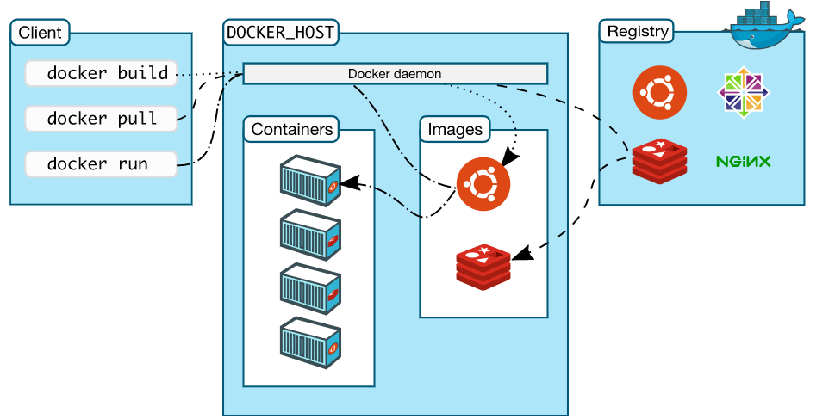
Docker architektúra
Matlab
MySQL
Data Avenue

Slide 4



Virtuális gép vs. Docker konténer
Virtual machine
Docker hub
IT infrastructure
Guest Operating System 1
Application 1
Application 2
Application 3
Binaries & Libraries 2
Binaries & Libraries 3
Hypervisor
Binaries & Libraries 1
Guest Operating System 2
Guest Operating System 3
Host Operating System
Push
Pull
Docker container
Application 1
Application 2
Application 3
Binaries & Libraries 1
Binaries & Libraries 2/3
Docker Engine
Host (or Guest) Operating System
IT infrastructure
Nagy képfájl méret
Lassú virtuális gép indítás
Kis képfájl méret
Gyors konténer indítás

Slide 5
Docker@SZTAKI projekt
Konténer alapú, elosztott, ún. „mikroszolgáltatás” platform létrehozását célozta meg SZTAKI laborközi szinten
A hagyományos számítási felhő szolgáltatásokkal összehasonlítva:
a kifejlesztésre kerülő platform hatékonyabb,
a rajta igényelt elektronikus infrastruktúra illetve a futatott alkalmazások könnyebben menedzselhetők és skálázhatók
jelentősen csökkentve a szakértelmi belépőszintet mind a felhasználó, mind az infrastruktúraüzemeltető oldaláról
Platformra adaptáltuk a következő K+F eredményként létrejött rendszereket és alkalmazásokat:
Smart Factory és precíziós mezőgazdaság IoT
közvetlenül profitálhatnak Docker@SZTAKI számos előnyéből

Slide 6




Docker@SZTAKI: fontosabb támogatott elemek összefoglalója
Docker Registry: konténer képfájlok tárolása és megosztása
Docker Swarm klaszter: alapvetően push model esetén több Docker csomópont együttes használatára
Cqueue klaszter menedzser: alapvetően pull model esetén több Docker csomópont együttes használatára
Occopus orkesztrátor (akár Swarm, akár Cqueue fürthöz):
http://occopus.lpds.sztaki.hu/
https://cloud.mta.hu/occopus-cloud-orchestrator-inditasa

Slide 7
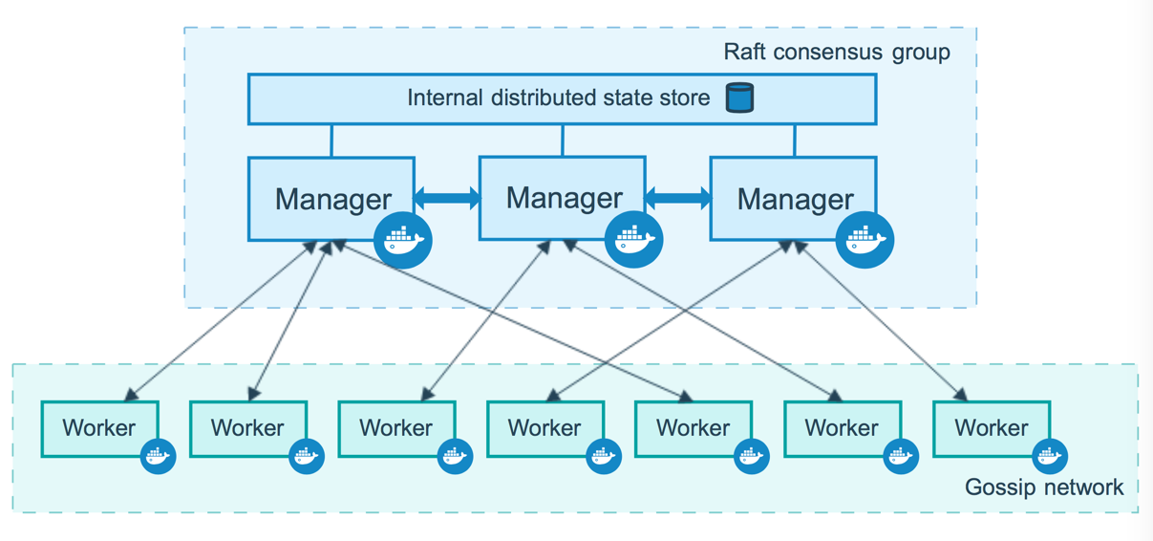
Docker Swarm klaszter

Slide 8
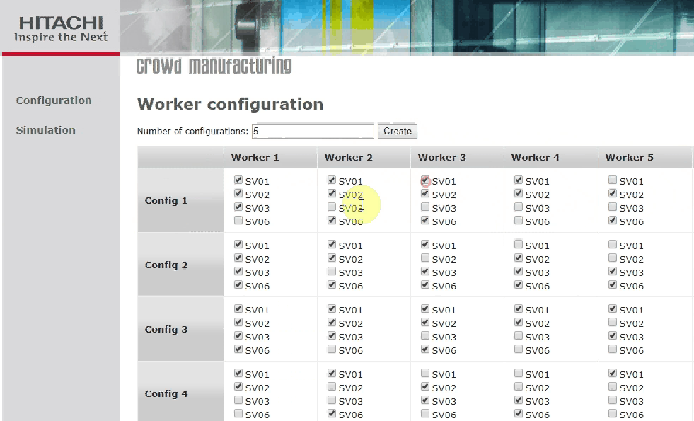
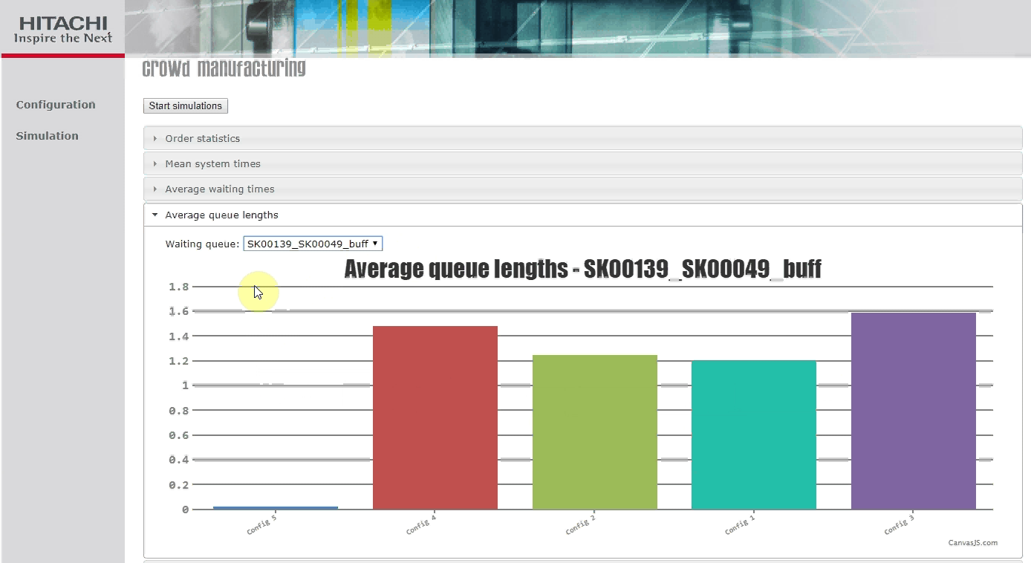


EasySim a CQueue platformon
Push tasks written in JSON/Query results via HTTP(S)
CQueue servers
Push tasks via AMQP
Query/Pull results
Queue servers
(currently RabbitMQ)
Key/Value store (currently Redis)
Pull tasks/send notifications via AMQP
Push results to Key/Value store
SIM 1
SIM 2
SIM …
Workers in MTA Cloud
(CQueue Docker workers)
DB @ EMI

Slide 9








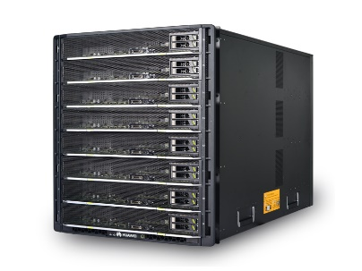



Docker@SZTAKI infrastruktúra: végső verzió
„Eldobható” erőforrások
„Eldobható” erőforrások
„Eldobható” erőforrások
Központi elemek

Slide 10
Docker@SZTAKI alapú gyártási és logisztikai szimuláció
CÉL: A korábban egy rendszerben, szekvenciálisan futtatott kísérletek hosszú futási idejének csökkentése, párhuzamosítás felhő alapú infrastruktúrában
A Docker@SZTAKI projektben a szabványos CMSD adatstruk-túrára épített, saját fejlesztésű, diszkrét esemény-vezérelt szimulációs rendszernek a Docker@SZTAKI platformra adaptált változata készült el
Számítási igények figyelembe vételével skálázható, felhő alapú gépeket is használó elektronikus infrastruktúrán fut

Slide 11
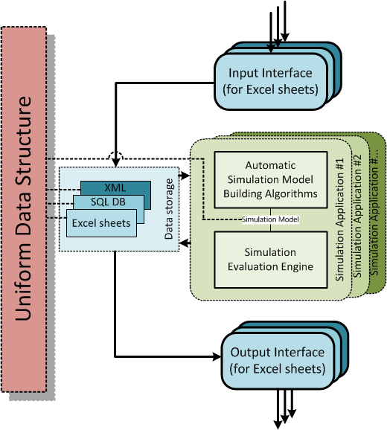
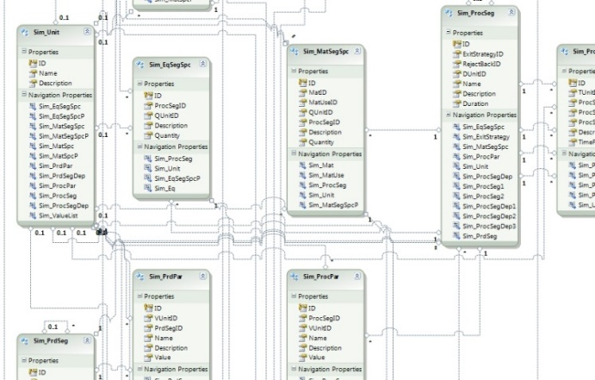
Adatok és adatinterfészek szimulációs modellek
SISO-STD-008-201, Standard for Core Manufacturing Simulation Data CMSD (https://www.sisostds.org)
Tartalmazza a statikus mester (pl. erőforrások) és a dinamikusan változó adatokat (pl. gyártási rendelés) is
UML és XML implementáció
Saját implementáció MySQL-ben, amit a Docker@SZTAKI-ban is használunk

Slide 12
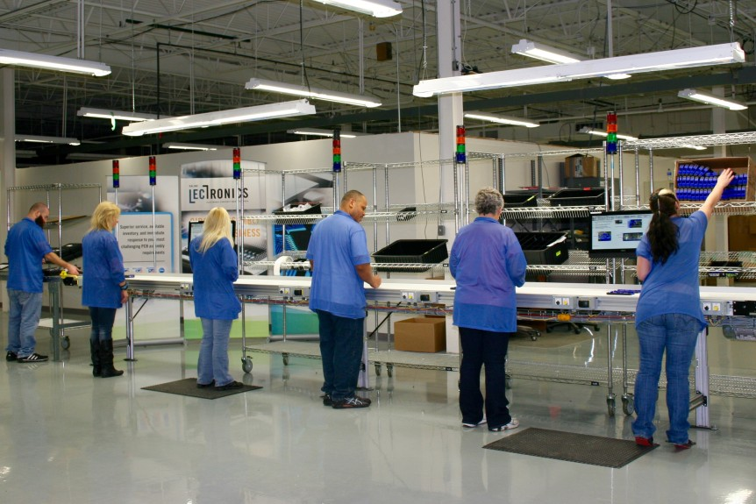
Modell és szcenáriók a teszteléshez
Lineáris gyártósor, Flow-shop (CMSD)
WS1
WS2
WS3
WS4
WS5
WS6
WS7
WS8
1x Skill s₁
1x Skill s₃
2x Skill s1
2x Skill s₁
1x Skill s₂
1x Skill s₃
1x Skill s₆
1x Skill s₆
Adatok:
Erőforrások, gyártási operációk, folyamatok lépései (routings), idők (beállítás, művelet, stb.), pufferek
Dolgozók száma és képességeik (skills) (változó)
Rendelések, határidővel (változó)
Elemzés:
Adott fenti input halmazra milyen kihozatalú a rendszer, késések, kihasználtság
Összehasonlítások, elemzések

Slide 13
Architektúra a felhasználás szempontjából
Felhasz- náló
Párh. modell példányok
I/O adatok

Slide 14
Tapasztalatok
„Jó ha van”:
Párhuzamosítás adottsága minimális fejlesztéssel
Portolási feltételeknél könnyebb a Linux/UNIX alapú alkalmazás
Windows, .NET esetén portolás Mono keretrendszerrel
I/O adatok, sztenderd adatbázis sémákban
Párhuzamosításhoz automatikusan generálható „modell példányok” legyenek
Felhasználói oldalon a Docker tudás nem szükséges, a SZTAKI LPDS támogatása
Felhasználói-futtatói interfészeknél szintén adott a támogatás
További projektekben is használni fogjuk

Slide 15
Köszönjük a figyelmet! Kérdések?

